Slide 1
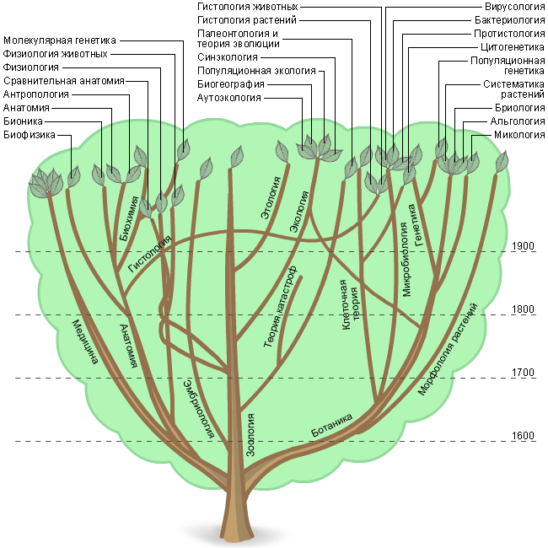
Биология-совокупность наук о живой природе.

Slide 2
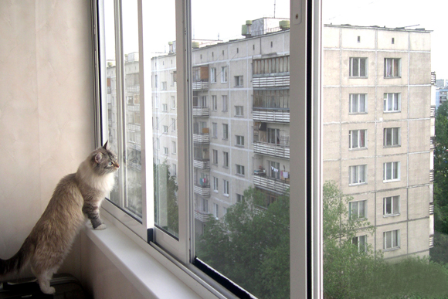
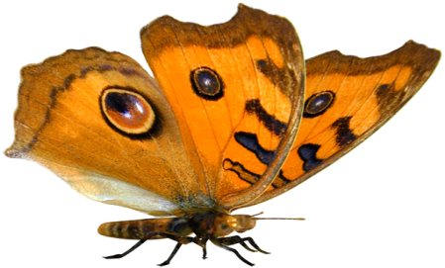
Любой, выглянув в окно, сразу увидит множество самых разных живых организмов: деревья, растущие возле дома, птицу, парящую в небе, бабочку, перелетающую с цветка на цветок.
Даже эти обычные обитатели нашей планеты способны вызвать у любознательного человека немало вопросов.

Slide 3
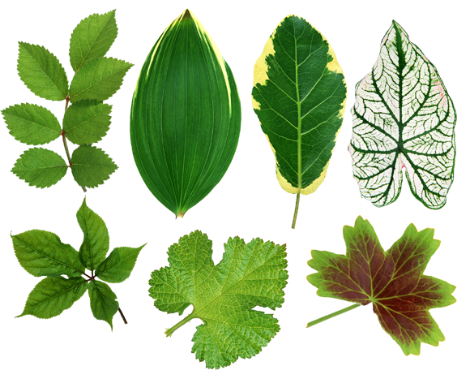
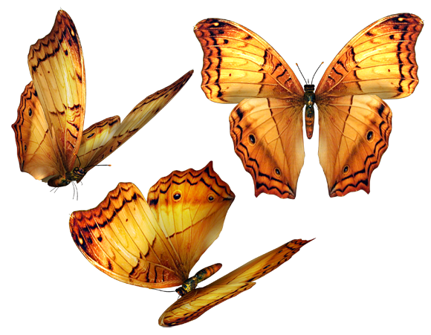
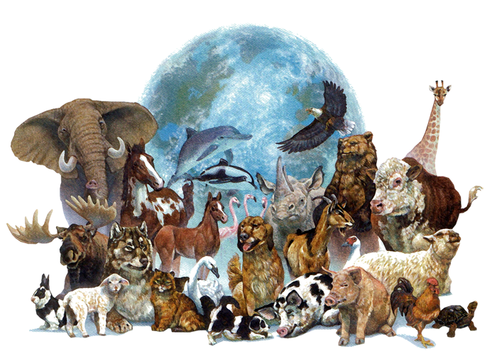
Почему листья зеленые?
Как летает бабочка?
Почему цветы пахнут?
Как много загадок хранит их жизнь! Мир живой природы загадочен и удивителен!

Slide 4
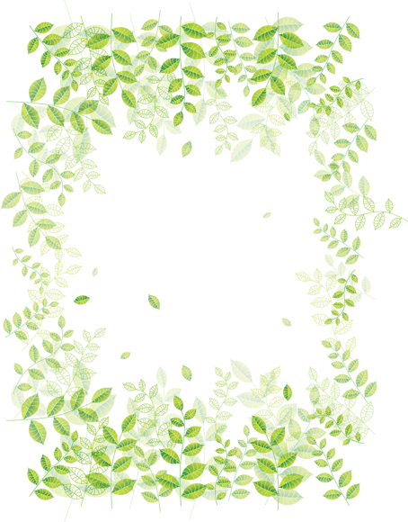
Биоло́гия
(греч. βιολογία — βίος, биос, «жизнь»; др.-греч. λόγος — слово)
— наука о жизни (живой природе), одна из естественных наук, предметом которой являются живые существа и их взаимодействие с окружающей средой.

Slide 5
Немного истории
Биология уходит своими корнями в глубокую древность. Египетские и шумерские жрецы, учёные Индии и Китая накопили немалый опыт в науке о жизни. Живший в V веке до н. э. Гиппократ впервые поставил медицину на научную основу, за что его вполне заслуженно прозвали «отцом медицины». Спустя век Аристотель обобщил все биологическия знания, став по праву основателем биологии. В истории науки Аристотель первым разработал систематику животных; он разделил их на животных с кровью и бескровных. Во II веке н. э. Гален заложил фундамент анатомии.
Средневековье, пройдя тяжёлым сапогом по всей научной жизни Европы, существенно затормозило и развитие биологии. Хранителями знаний в эти мрачные века стали арабские учёные. Только в XVI веке с наступлением эпохи Возрождения развитие науки продолжилось. В начале XVII века Уильям Гарвей открыл кровообращение, а через 50 лет при помощи изобретённого незадолго до этого микроскопа Антони ван Левенгук открыл дверь в мир микроорганизмов.
К XVIII веку собралось огромное количество описаний различных животных и растений со всего света. Обобщил и систематизировал эти знания шведский ученый Карл Линней. Жан-Батист Ламарк предложил первую теорию эволюции, а Жорж Кювье доказал изменчивость живого экспериментально, создав новую науку – палеонтологи.
XIX и XX века стали временем потрясающих научных открытий. Доминировавшую почти век теорию катастроф сменила теория естественного отбора Чарльза Дарвина. Иван Павлов заложил основы современной физиологии, Владимир Вернадский стал создателем учения о биосфере. Луи Пастер и Александер Флеминг существенно продвинули вперёд медицину. И появилась наиболее динамичная в современной биологии наука – генетика.

Slide 6
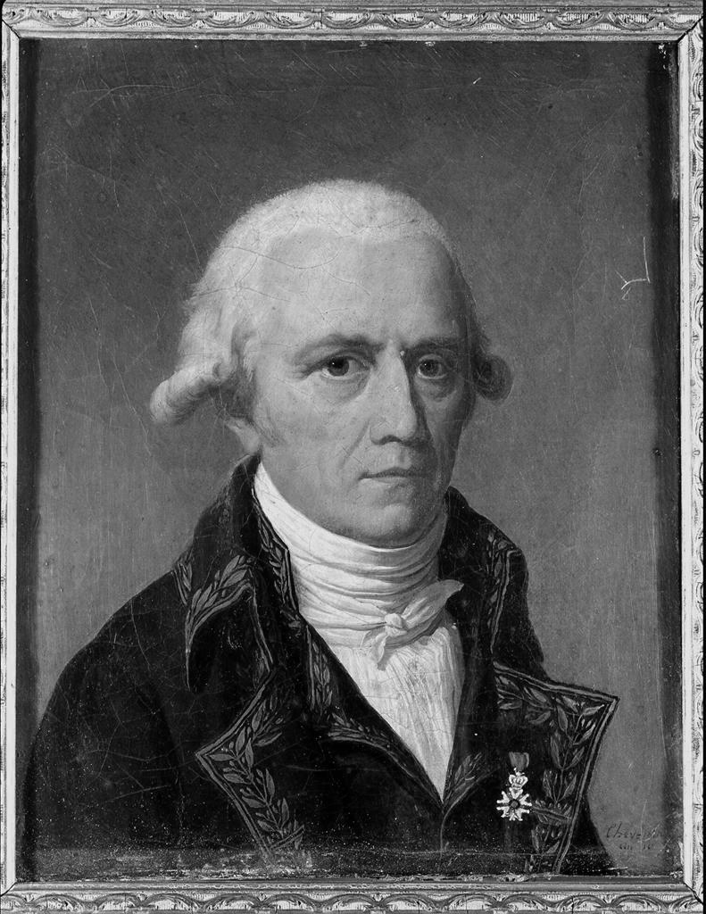
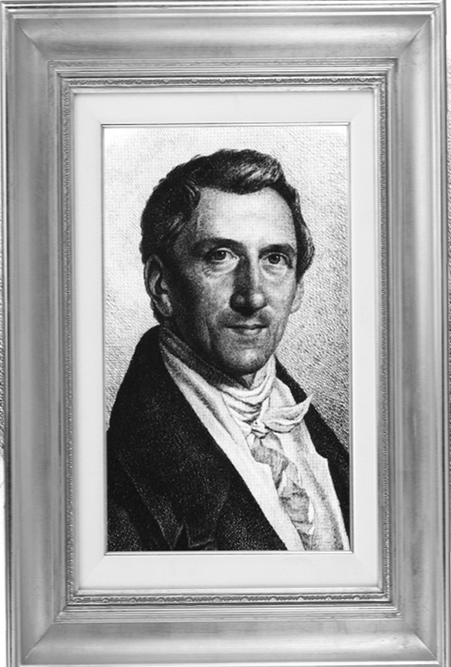
Термин «биология» впервые был предложен в 1802 г. французским натуралистом Ж. Б. Ламарком и независимо от него немецким ботаником Г. Р. Тревиранусом.

Slide 7
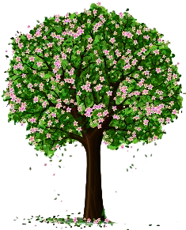
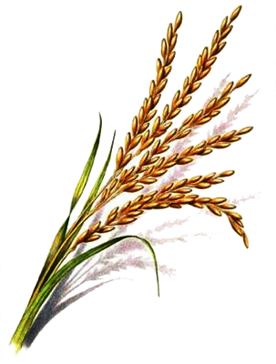
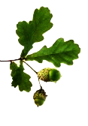
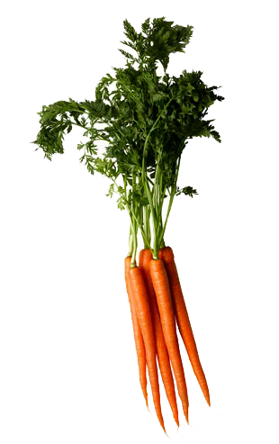
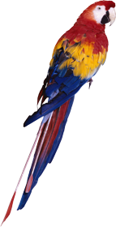
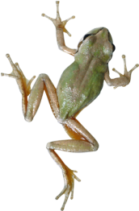
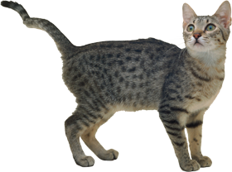
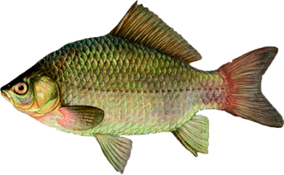
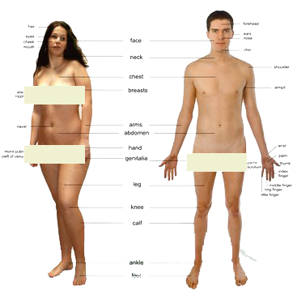
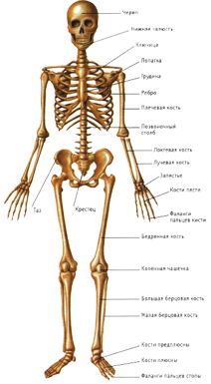
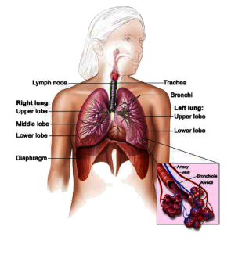
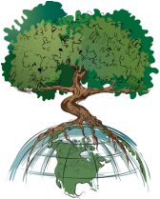
Разделы биологии
Ботаника
Зоология
Анатомия
Экология

Slide 8
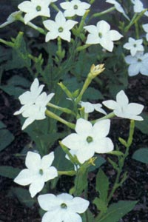
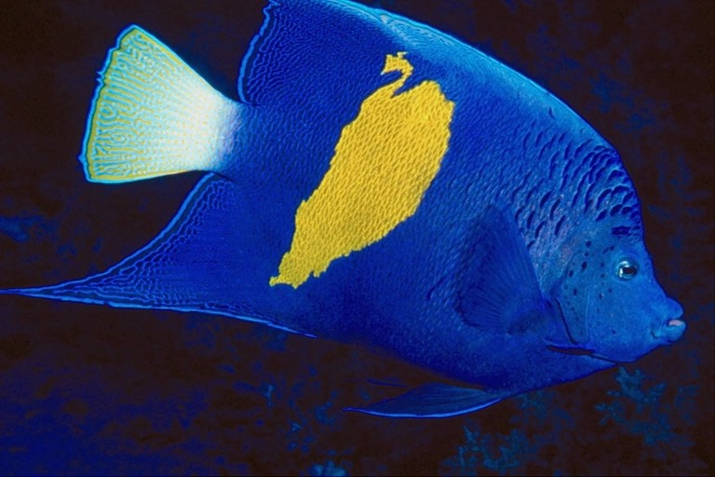
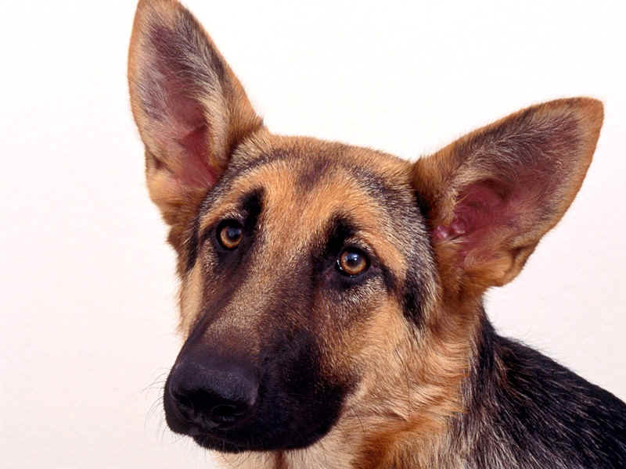
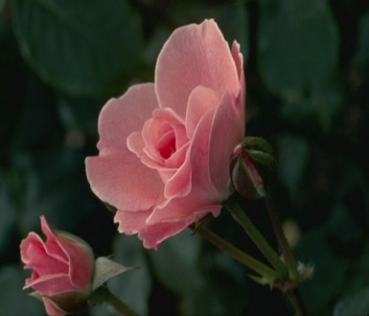
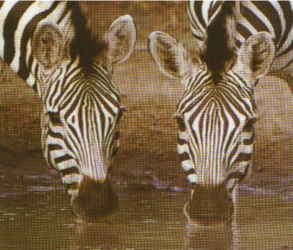
В настоящее время биология условно разделяется на две большие группы наук. Биология организмов (сюда входит науки о растениях (ботаника), животных (зоология), грибах (микология), микроорганизмах (микробиология) изучает отдельные группы живых организмов, их внутреннее и внешнее строение, образ жизни, размножение и развитие.

Slide 9
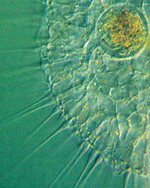
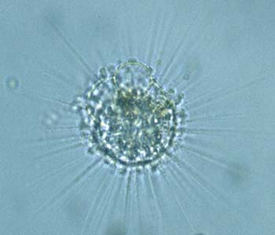
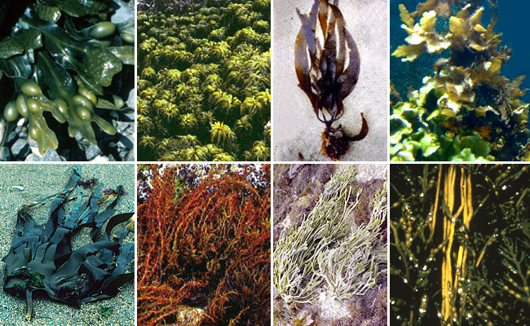
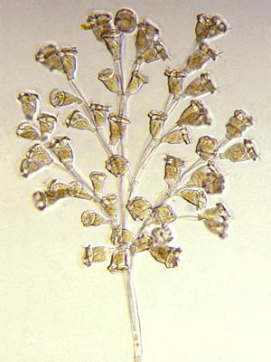
Общая биология изучает жизнь на различных уровнях: молекулярном (молекулярная биология, биохимия и молекулярная генетика), клеточном (цитология), тканевом (гистология), на уровне органов и их систем (физиология, морфология и анатомия), популяций и природных сообществ (экология).

Slide 10
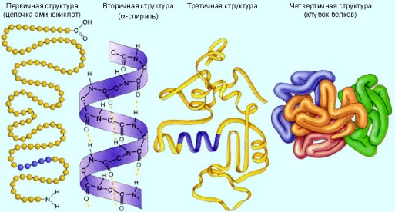
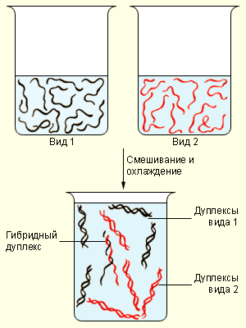
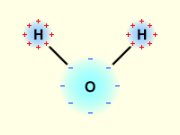
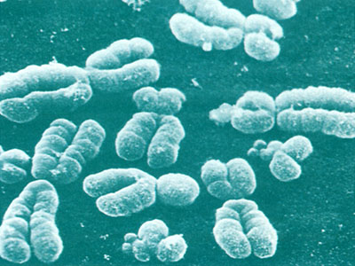
Биология тесно связана с другими естественными науками. Так, на стыке между биологией и химией появились биохимия и молекулярная биология, между биологией и физикой – биофизика, между биологией и астрономией – космическая биология. Экология, находящаяся на стыке биологии и географии, в настоящее время часто рассматривается как самостоятельная наука.

Slide 11
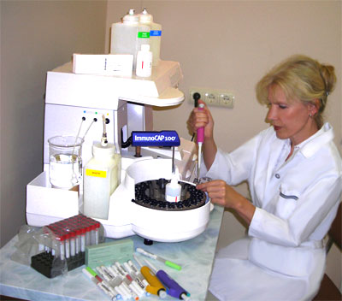
Наука как сфера человеческой деятельности
Научным фактом(греч. factum - сделанное) является лишь тот, который можно воспроизвести и подтвердить.
Научный метод (греч. methodos – путь исследования) – совокупность приемов и операций, используемых при построении системы научных знаний.

Slide 12
Научные методы, применяемые в биологии
1. описательный – широко применялся ещё учёными древности, которые занимались сбором фактического материала и его описанием. В основе этого метода лежит наблюдение. Практически до XVIII в. биологи в основном занимались изучением и описанием животных и растений. Этот метод широко используется и в наше время (в зоологии, ботанике, цитологии, экологии и др.).
Наблюдение — целенаправленное выявление объектов и закономерностей в естественных условиях;
Описание — фиксация сведений об объекте средствами естественного или искусственного языка (в биологии сформированы научные понятия, обозначаемые специальными терминами);
2. сравнительный стал применяться в XVII в. и позволил выявлять сходства и различия между организмами и их частями. Использование сравнительного метода позволило получить данные, необходимые для систематизации растений и животных. В XIX в. метод был использован при разработке клеточной теории и обосновании теории эволюции. Метод дает возможность найти сходства и различия, общие закономерности в строении организмов.
3. экспериментальный стал ведущим в биологии, благодаря появлению в XX в. новых приборов для проведения биологических исследований. Широко применять в биологии этот метод стали лишь с начала XIX в., прежде всего при изучении физиологических процессов. Экспериментальный метод позволяет изучать то или иное явление жизни с помощью опыта. Большой вклад в утверждение экспериментального метода в биологии внёс Г. Мендель. Он, изучая наследственность и изменчивость организмов, впервые использовал биологический эксперимент (выявление свойств живых объектов в искусственно созданных условиях) не только для получения данных об изучаемых явлениях, но и для проверки гипотезы, формулируемой на основании получаемых результатов.
4. моделирование – создание определенной модели или процессов и их изучения. Например, моделирование условий и процессов (недоступных наблюдению) происхождения жизни.
5. исторический метод – изучение закономерности появления и развития организмов; помогает осмыслить полученные факты, сопоставить их с ранее известными результатами. Этот метод стал широко применяться во второй половине XIX в. благодаря работам Ч. Дарвина, который с его помощью научно обосновал закономерности появления и развития организмов, становления их структур и функций во времени и пространстве.

Slide 13
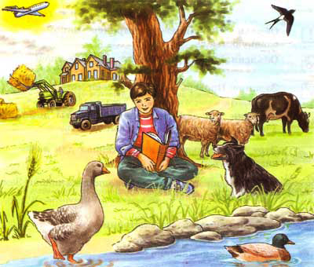
Обмен веществ
Признаки живого
Питание
Дыхание
Выделение
Раздражимость
Подвижность
Размножение
Рост и развитие

Slide 14
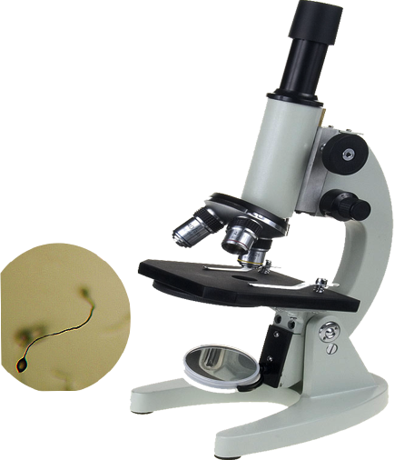
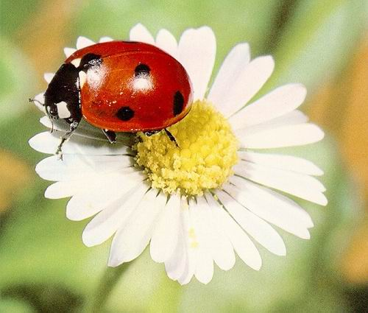
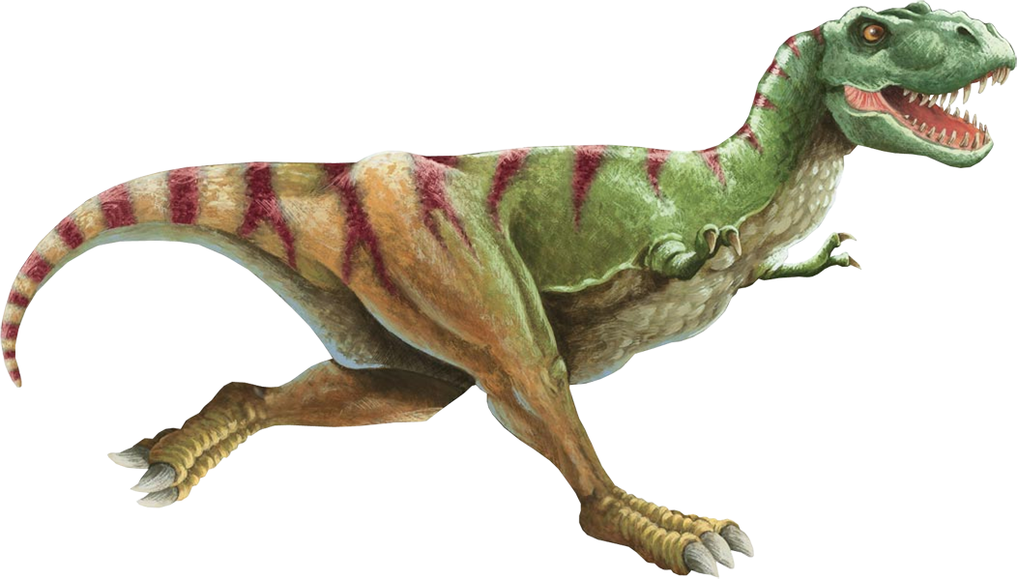
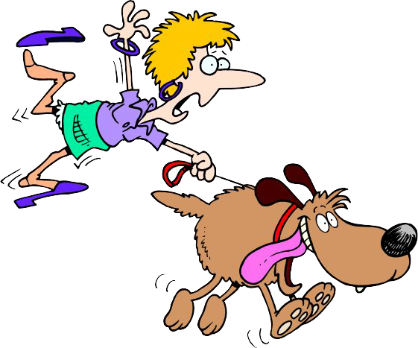
Живые существа бывают самых разных форм и размеров. Некоторые малы, что их можно разглядеть только в микроскоп, например, амебу в капле воды.
Других, таких как божья коровка, можно хорошо рассмотреть через простое увеличительное стекло.

Slide 15
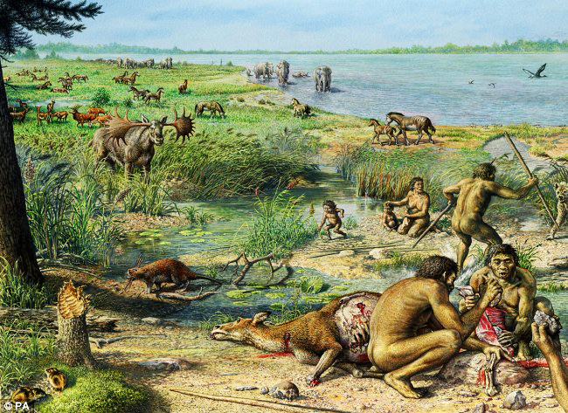
С древних времен люди, собирая растения, охотясь на зверей и птиц, накапливали о них знания, которые передавались из поколения в поколение. Со временем они легли в основу древнейших биологических наук - ботаники и зоологии.

Slide 16
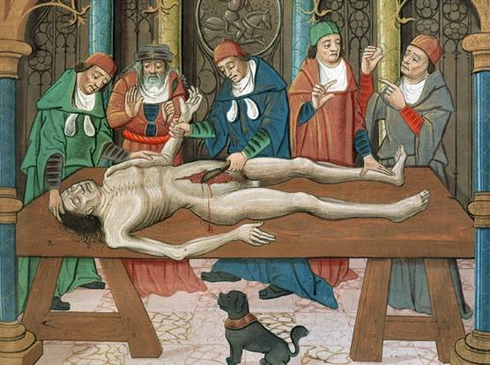
Когда людям потребовались знания о лекарственных растениях, чтобы лечиться от ран и болезней, появились зачатки еще одной древней биологической науки - медицины.

Slide 17
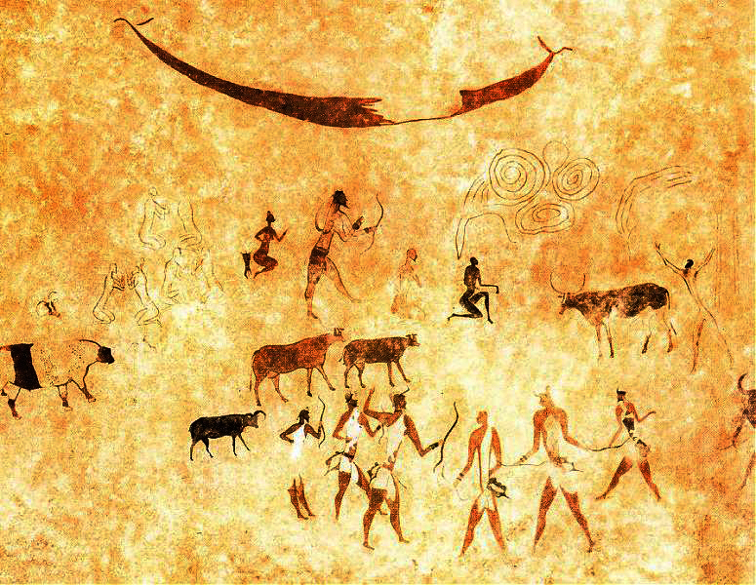
Возделывая землю, приручая и одомашнивая зверей человек получил знания, из которых сложились основы сельскохозяйственных наук.

Slide 19
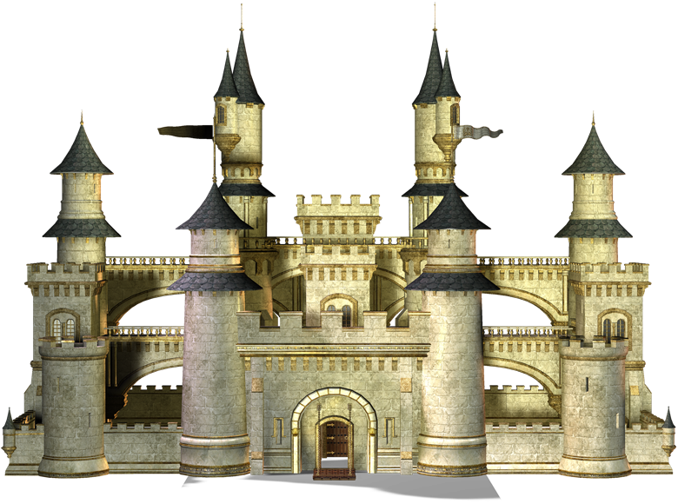
Живые организмы на нашей планете очень разнообразны. Ученые насчитывают более 3,5 млн. видов живых организмов. Все их делят на 4 группы или царства.
Бактерии
Растения
Грибы
Животные

Slide 20
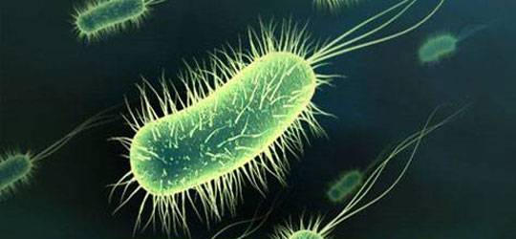
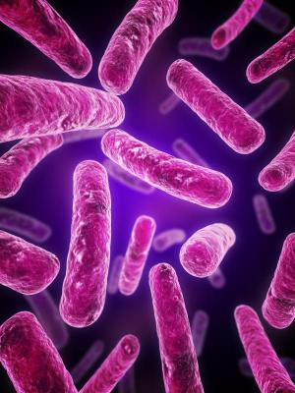
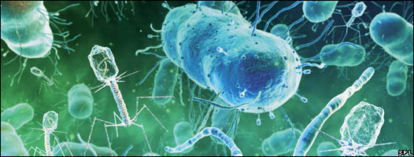
Бактерии
Одни из древнейших организмов на нашей планете, появившиеся около 3,5 млн. лет назад. Это мельчайшие живые существа, которые обитают всюду: в воздухе, воде, почве..

Slide 21
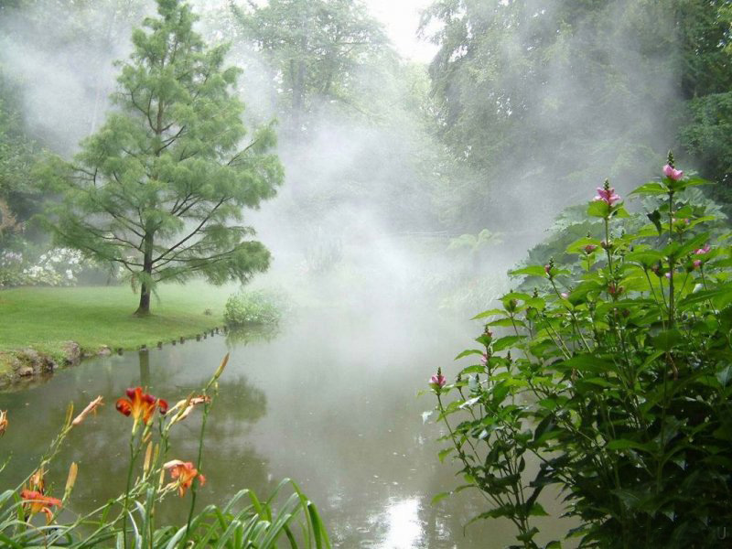
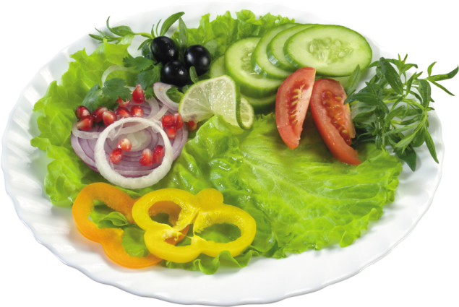
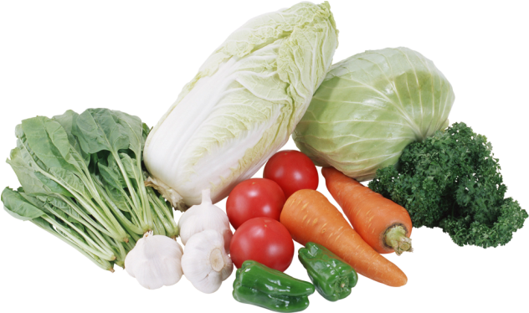
Растения
Появились на Земле примерно 3 млрд. лет назад. Характерная черта - способны самостоятельно создавать все необходимые им органические вещества, получая достаточно света, углекислого газа из воздуха и минеральных солей из почвы.

Slide 22
Грибы
Все грибы объединяет то, что они, в отличие от растений, не могут сами создавать органические вещества используя солнечный свет и минеральные соли. Это сближает их с большинством бактерий и животных.

Slide 23
Животные
Одно из самых крупных царств живой природы. Они появились на Земле после бактерий, растений и грибов. Практически все животные питаются готовыми органическими веществами, что отличает их от растений и сближает с грибами.

Slide 24
БИОСФЕРА - оболочка Земли, в пределах которой существует жизнь
Биосфера включает:
нижнюю часть
атмосферы (15–20 км),
верхнюю часть
литосферы
и всю гидросферу.

Slide 25
Термин «биосфера» ввел австрийский геолог Э.Зюсс в 1875, тогда как основы учения о биосфере, которые актуальны и в современной науке, были разработаны В.И.Вернадским.

Slide 26
Значение биологии
Развитие сельского хозяйства;
создание новых сортов культурных растений и пород домашних животных;
Развитие медицины;
Развитие микробиологической промышленности:
создание лекарств и витаминов;
высокоэффективные кормовые добавки для с/х животных;
микробиологические средства защиты растений от вредителей и болезней;
бактериальные удобрения.

Slide 27
Знание биологии помогает решить проблему сохранения и улучшения условий жизни на нашей планете

